Slide 1



Traitement automatisé de données
Préparation et visualisation de données
hamilton.araujo@unilasalle.fr

Slide 2
Traitement automatisé de données
Programme
Optimisation
Solveur & VBA
Programmation
Python et codingame
04
01
03
Méthodologie
IDE collaboratifs et Rappels de Mathématiques et Statistiques
Visualisation
MatplotLib & Power BI
02

Slide 3
Préparation et visualisation de données
Mise en place d’un environnement Python
Créer un Jupyter notebook
Démarrer avec Google Colab
Rappels de Statistiques
Rappels d’Algèbre
Traitement de données
Importer des fichiers externes (csv, xlsx etc)
Travailler avec des dataframes
Librairies et fonctions de base sur Python pour le traitement et la visualisation de données
Plots pour l'affichage des données avec Matplotlib
Plateformes collaboratives

Slide 4
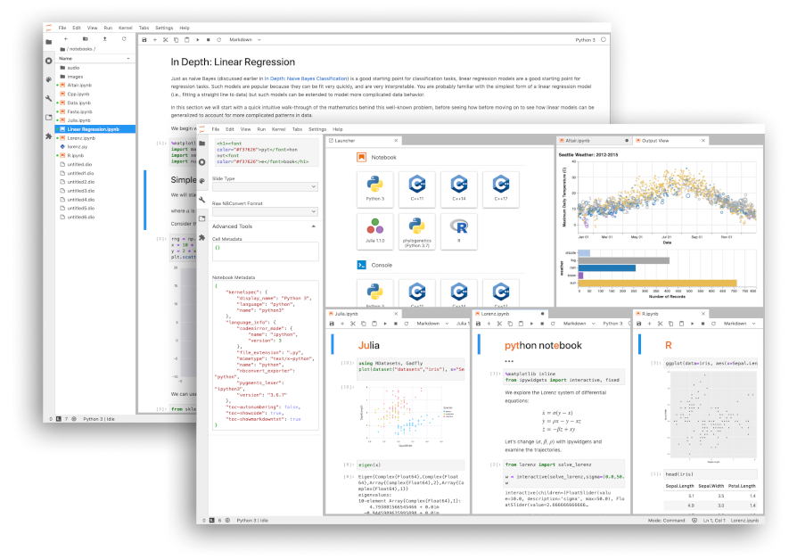




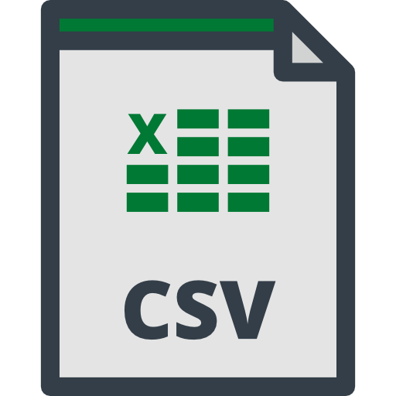



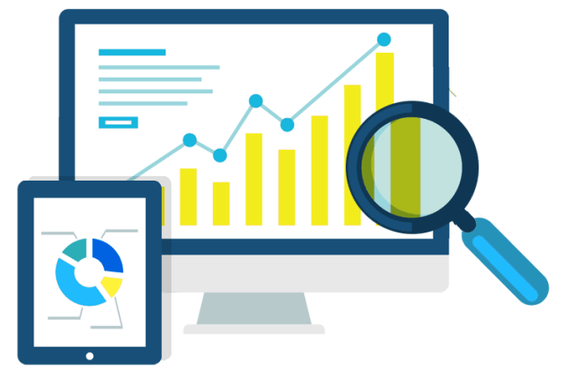


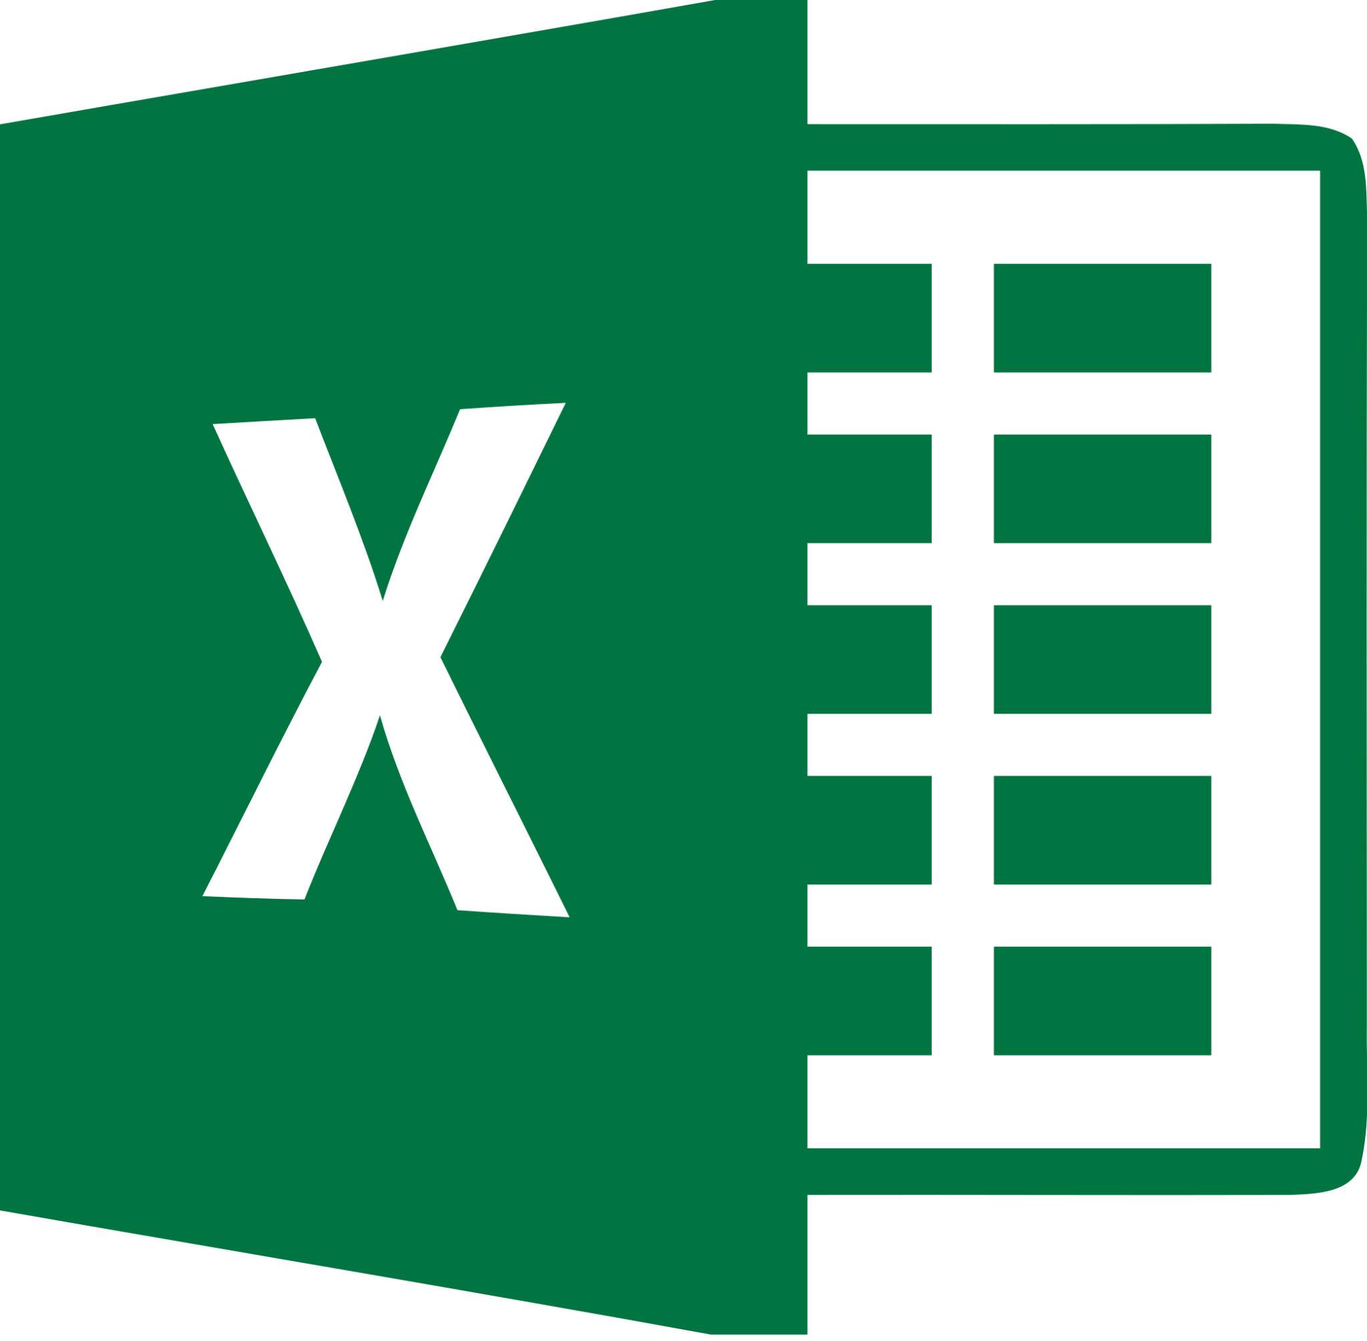



Méthodologie et visualisation

